Slide 1
Hypertextualité
Exposé réalisé par Aissata Sacko
Encadré par Madame Recanati
Cours: Intéraction Homme Machine

Slide 2
Hypertextualité
Plan
Memex
Hypercard
Hypertexte
Web
L’histoire et l’ergonomie du web

Slide 3
Hypertextualité
Les origines de l’hypertexte
Memex
Le memex par définition est un appareil dans lequel une personne stocke tous ses livres, ses archives et sa correspondance, et qui est mécanisé de façon à permettre la consultation à une vitesse énorme et avec une grande souplesse.

Slide 4
Hypertextualité
L’histoire du memex
Memex a été créé par Vannevar Bush en 1945 à la fin de la deuxième guerre mondiale. Alors directeur de l’office de recherche scientifique et de développement, il voulait avoir un appareil qui permet de conserver des données, car le microfilmage et le microaffichage qui existait à l’époque ne permettait pas de cacher les informations à transporter en temps de guerre. C’est à ce moment qu’à vu jour le projet memex après l’apparition de l’article (As we may think) que l’histoire retiendra pour dater l’origine conceptuelle de l’hypertexte.

Slide 5
Hypertextualité
Le fonctionnement du memex
Le memex est un bureau contenant des microfilms.

Slide 6
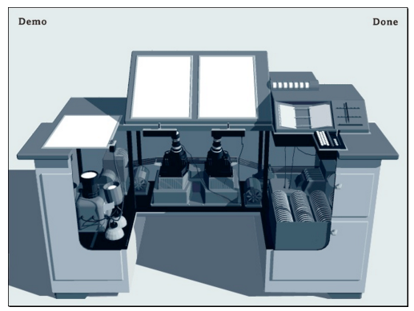
Hypertextualité

Slide 7
Hypertextualité
Hypercard
Par définition l’Hypercard est un outil de partage d’information, c’est un instrument évolutif, puissant et simple du traitement de l’information.

Slide 8
Hypertextualité
Histoire de l’hypercard
Le logiciel Hypercard, est un logiciel qui a marqué le grand public en 1987, il a été créé par Bill Atkinson chez Apple. Qui avait fait le constat que les ordinateurs sont exploités essentiellement par les créateurs d’information et non pas par les utilisateurs, qui sont beaucoup plus nombreux pourtant, donc il a décidé de créer un outil simple de stockage d’information pour tous les possesseurs de Macintosh.

Slide 9
Hypertextualité
Le fonctionnement de l’hypercard
L’hypercard repose sur l’idée de la carte et de la pile

Slide 10
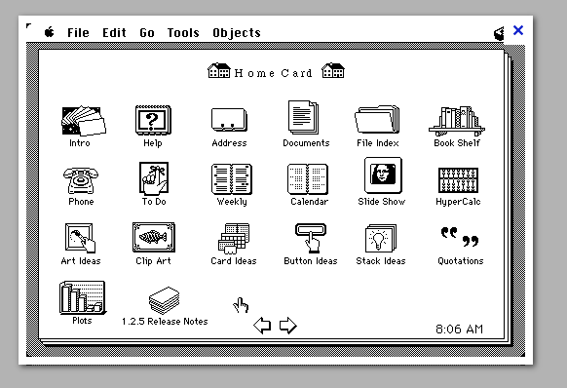
Hypertextualité

Slide 11
Hypertextualité
Le rôle de l’Hypercard
Hypercard est un logiciel qui permet à chacun de classer les informations, de les retrouver et de les utiliser quand il veut. Ce fut le premier logiciel avec un concept très innovant de l’hypertexte. Avec l’hypertexte (ou l’hypermédia), les informations sont divisés en plusieurs unités (les cartes d’une pile dans Hypercard, ou encore les pages HTML sur internet), et l’utilisateur peut passer des unes aux autres grâce aux liaisons.

Slide 12
Hypertextualité
L’hypertexte selon sa définition littéraire
est un système de renvois permettant de passer directement d’une partie d’un document à un autre, ou d’un document à d’autres documents choisis comme pertinents par l’auteur

Slide 13
Hypertextualité
L’hypertexte selon la définition informatique:
L’hypertexte désigne un mode d’organisation des documents textuels informatisés caractérisé par l’existence de liens dynamiques entre ses différentes sections. Dans le web, des mots ou des expressions soulignés ou encore des images indiquent les liens sur lesquels on clique à l’aide de la souris.

Slide 14
Hypertextualité
L’histoire de l’hypertexte
Bien que la méthode d’organisation pour la gestion de l’information de l’hypertexte a été initialement décrite par Vannevar Bush en 1945.
Son terme a été créé par Theodor Nelson en 1965 dans l’ouvrage Litterary machine consacré au projet Xanadu pour colliger toute la littérature du monde . D’près lui il s’agit d’une série de morceaux de texte connectés à travers des liens qui permettent au lecteur de suivre son parcours.
Et la première application grand public de l’hypertexte a vu le jour sur Macintosh avec le logiciel auteur Hypercard d’Apple.
L’inventeur du web, Tim Berners_Lee, a grandement contribué à la notoriété de l’hypertexte avec l’élaboration du protocole http (hypeText Transfer Protocol) et du langage HTML (HyperText Markup Language).

Slide 15
Hypertextualité
L’hypertexte fonctionne comme un réseau de nœud dans lequel l’utilisateur peut naviguer à volonté. Avec des liens internes et externes.

Slide 16
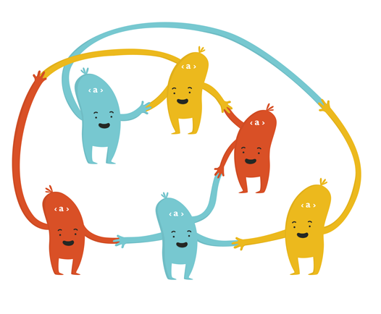
Hypertextualité

Slide 17
Hypertextualité
L’histoire du web :
A l’origine du web, est derrière un homme qui s’appelle Tim Berners_Lee, un informaticien du CERN(Organisation européenne pour la recherche nucléaire). En mars 1989, il rédige un projet. Son idée est de pouvoir échanger et partager de l’information avec ses collaborateurs. Le CERN étant une communauté scientifique qui réunit 80 pays, il voulait faciliter la communication entre lui et ses collaborateurs. Il décide de créer un système hypertexte partagé sur le réseau de l’informatique, ou il évoque l’idée d’une toile où chacun pourrait naviguer de contenu en contenu. Le principe était de pouvoir relier les postes informatiques des scientifiques, via des réseaux informatiques, en un système d’information puissant et simple à faire fonctionner.
En 1990, il a mis au point le protocole http(HyperText Transfer Protocol), ainsi que le langage HTML(HyperText Markup Language). Après l’avoir testé au CERN, le 6 août 1991, il donne officiellement vie au World Wilde Web via un message adressé au public avec l’objectif de l’accès à l’information depuis n’importe où et pour tout le monde.

Slide 18
Hypertextualité
La démarche ergonomique et la lisibilité sur le web
Se préoccuper de la lisibilité des sites web c’est aussi avoir une réflexion centrée sur l’utilisateur
Quand on parle du web, on dit toujours que la bonne structure d’un texte est primordiale, mais ce qui est important aussi c’est la bonne structure virtuelle d’une page web afin de faciliter la consultation du site pour tous les internautes.

Slide 19
Hypertextualité
Les personnes dont la visibilité est réduite ou les malvoyants.
Les internautes occasionnels
Les nouveaux utilisateurs

Slide 20
Hypertextualité
La structure d’un site web comprend, sa mise en forme et son organisation ( et plus globalement, de l’ensemble des pages qui constituent le site web), avec plusieurs niveaux identifiés de hiérarchie des informations, des points de repères visibles (texte et images), une unité graphique constante, sont des moyens fondamentaux pour la conception d’un site web lisible et clair.

Slide 21
Hypertextualité
Selon les chercheurs la lecture sur un écran est plus fatigante et plus lente que la lecture sur un papier à cause du confort qui est précaire.

Slide 22
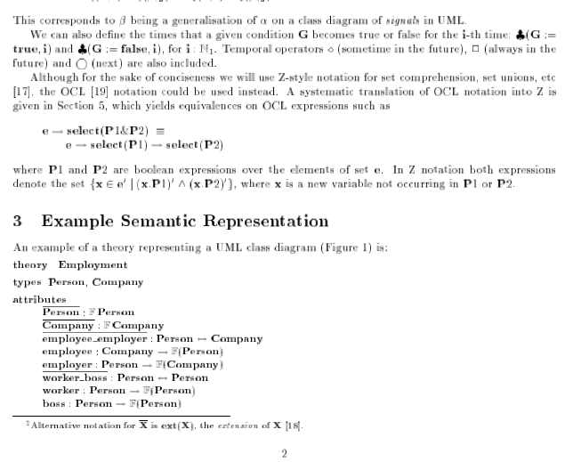
Hypertextualité
Les problèmes souvent rencontrés sont:
Electronique: image source

Slide 23
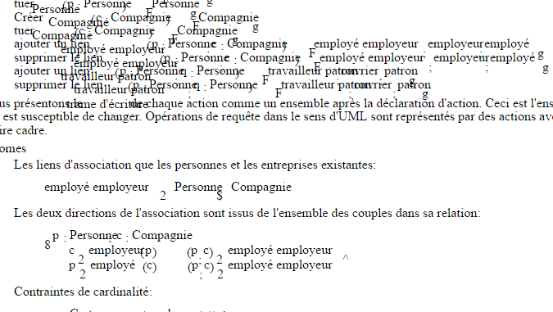
Hypertextualité
Image transformée:

Slide 24
Hypertextualité
Par exemple, le site suivant a trop d’éléments sur sa page d’accueil et n’a aucune organisation

Slide 25
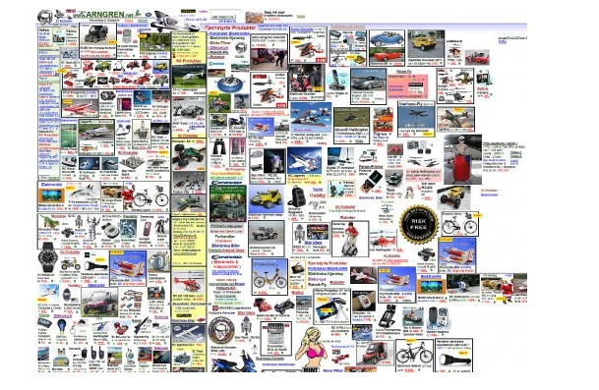
Hypertextualité

Slide 26
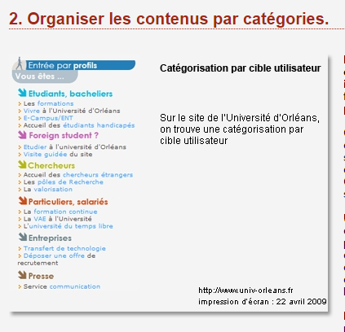
Hypertextualité
Exemple de site adapté aux utilisateurs

Slide 27
Hypertextualité
Le confort visuel est très important pour les internautes, car selon les ophtalmologues, lire sur un écran à distance nécessite de voir nette. Les mouvements oculaires peuvent être difficiles pour les personnes gênées virtuellement, certaines personnes ferment les yeux à chaque mouvement, c’est pourquoi il est important d’améliorer la visibilité en ayant des hypertextes adaptés à tout le monde.

Slide 28
Hypertextualité
Cependant, le confort visuel est en voie d’amélioration, même s’il n’est pas encore comme sur les pages imprimé.

Slide 29
Hypertextualité
Cependant, le confort visuel est en voie d’amélioration, même s’il n’est pas encore comme sur les pages imprimé.

Slide 30
Hypertextualité
Pour information, il est recommandé d’avoir des pauses régulières lorsqu’on a une activité soutenue sur écran afin d’éviter les sensations d’inconfort visuel.

Slide 31
Hypertextualité
Maintenant je vais vous faire partager quelques idées reçues par les internautes que j’ai trouvé dans un article.

Slide 32
Hypertextualité
On peut tout lire, quelque soit le caractère utilisé

Slide 33
Hypertextualité
C’est vrai, mais il ne faut pas oublier que le support écran rend la lecture plus difficile, sans compter que le rendu à l’écran dépend de contraintes techniques variables. Les caractères dessinés pour un usage sur papier ne sont pas forcément optimisés pour un usage à l’écran. Le mieux, en l’état actuel de la technologie, est d’utiliser un caractère adapté.

Slide 34
Hypertextualité
Plus c’est écrit gros, plus c’est lisible.

Slide 35
Hypertextualité
Vrai et faux : il est bon de faire un effort sur la taille du corps de texte, mais une force de corps trop importante peut entraîner des défauts de mise en page, avec une longueur de ligne qui diminue et trop peu de signes à la ligne. Une solution peut être de proposer un corps confortable, qui puisse être agrandi par le lecteur en cas de besoin.
Par ailleurs, la taille du texte n’est pas le seul facteur de lisibilité. Il ne faut pas oublier que, désormais, les navigateurs proposent des zooms intégrés qui permettent d’augmenter le corps, alors mieux vaut soigner la mise en forme du site.

Slide 36
Hypertextualité
Si je peux lire mon contenu, tout le monde peut le lire aussi

Slide 37
Hypertextualité
Certes, mais à condition que le lecteur ait le même matériel que vous, les mêmes capacités visuelles, etc. ..
De plus de nombreux usagers du web sont en situation de handicap (visuel ou non).
Gagner en lisibilité, c’est améliorer l’accessibilité.

